Slide 1
Защитные покрытия PPG для внутренней поверхности нефтепромысловых труб

Slide 2
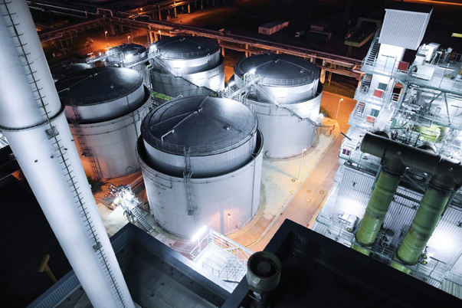
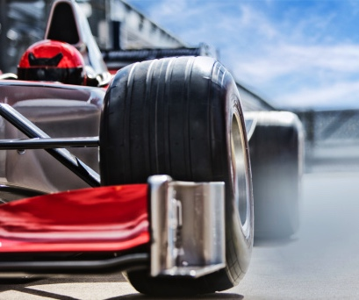
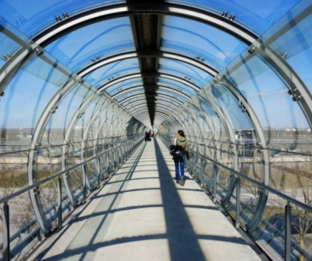
Общие сведения о компании PPG
Функциональные покрытия
  Автомобильные ремонтные
  Морские и защитные
  Архитектурные
  Авиационные
Индустриальные покрытия
  Автомобильные конвейерные
  Индустриальные
  Для упаковки
  Покрытия и материалы специального назначения
Стекло
  Стекловолокно
  Плоские стекла
Основана в 1883г.
Штаб-квартира г. Питтсбург
70 стран мира
46 000 человек
Оборот $15.3 млрд в 2015г.
Fortune 500 - 198 место

Slide 3
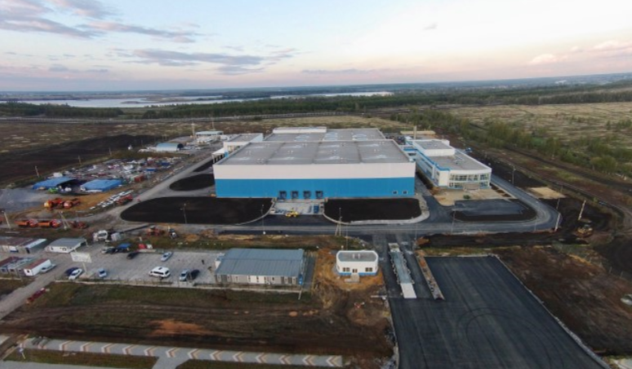
Производство на территории РФ
Россия - Липецк

Slide 4
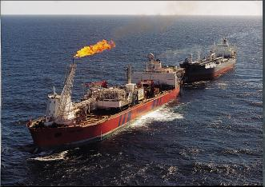
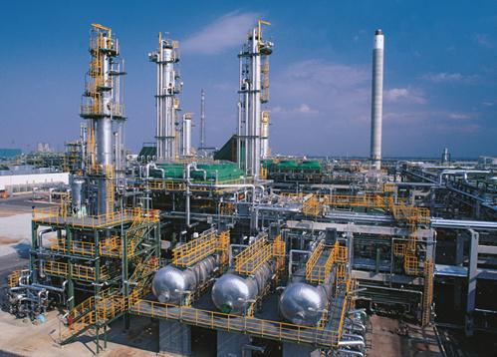
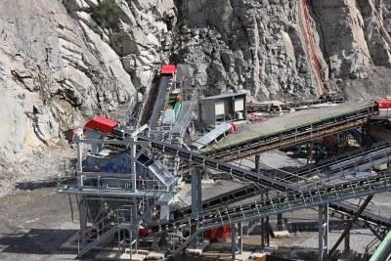
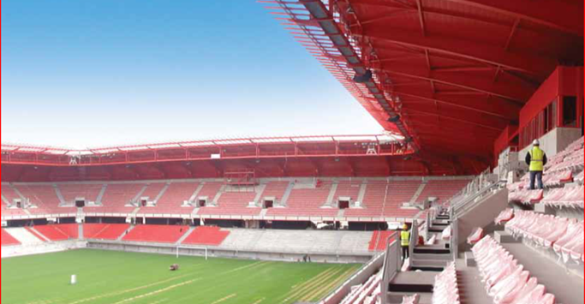
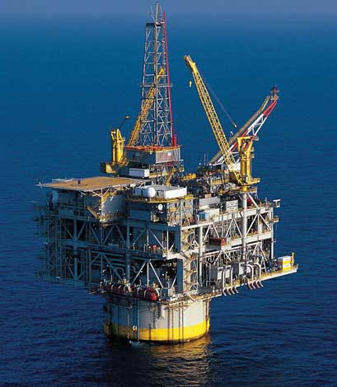
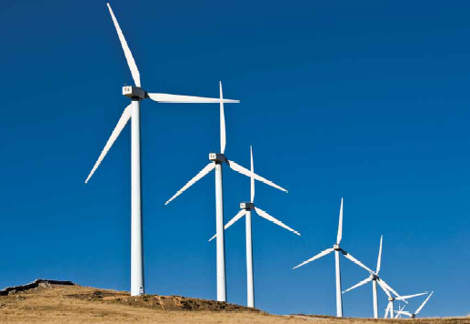
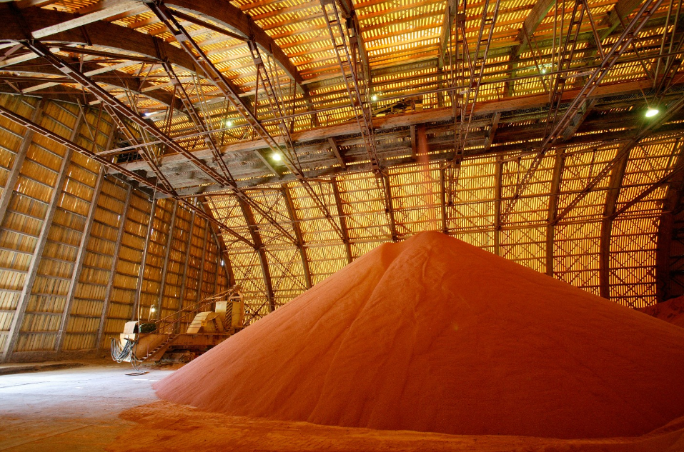
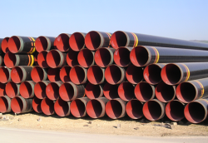
Области применения антикоррозионных материалов PPG
  Нефтедобыча, переработка и хранение
  Химическая промышленность
  Энергетика
  Мосты/Портовые сооружения
  Объекты инфраструктуры
  Аэропорты / Стадионы
  Трубопроводы
  Очистные сооружения
  Горнодобывающая промышленность

Slide 5
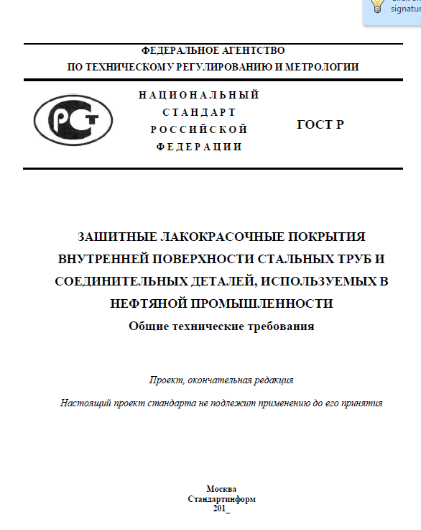
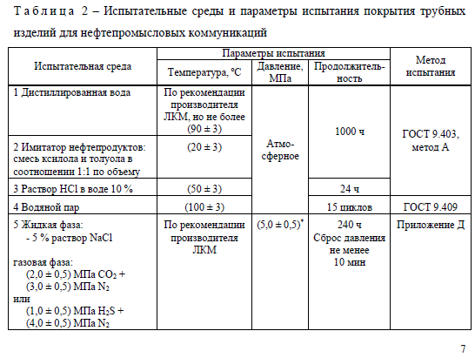
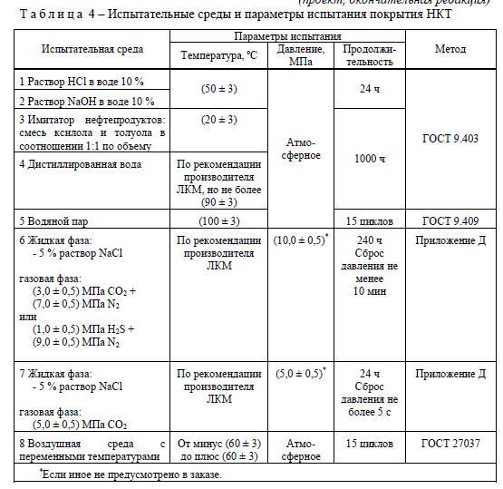
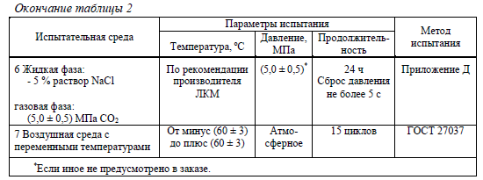
Проект ГОСТ «ЗАЩИТНЫЕ ЛАКОКРАСОЧНЫЕ ПОКРЫТИЯ ВНУТРЕННЕЙ ПОВЕРХНОСТИ СТАЛЬНЫХ ТРУБ И СОЕДИНИТЕЛЬНЫХ ДЕТАЛЕЙ ИСПОЛЬЗУЕМЫХ В НЕФТЯНОЙ ПРОМЫШЛЕННОСТИ»
Наиболее жесткими испытаниями для защитных покрытий в соответствии с проектом ГОСТ являются:
автоклавный тест на стойкость к быстрой декомпрессии
автоклавный тест на стойкость к СО2/ H2S содержащим средам

Slide 6
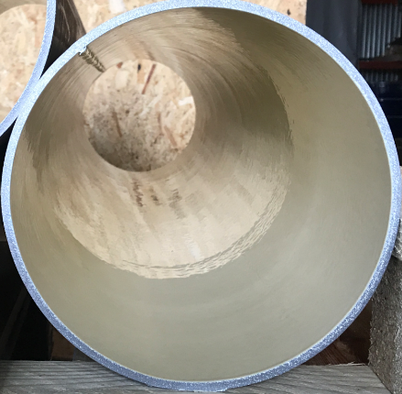
Лакокрасочные покрытия для защиты внутренней поверхности нефтепромысловых труб и труб НКТ
NOVAGUARD 840
  Фенол-эпоксидное покрытие, 100% сухой остаток
  Длительная жизнеспособность
  Нанесение стандартным оборудованием БВР или оборудованием с раздельной подачей компонентов, кистью в случае ремонта
  Ремонт покрытия самим собой
  Однослойное,толстослойное 250-600 мкм за 1 слой
  Длительный срок перекрытия
  Возможность нанесения как в заводских, так и в полевых условиях
  Стойкость к широкому спектру химических веществ, максимальная универсальность применения – нефть, светлые нефтепродукты, питьевая вода, сточные воды и прочее

Slide 7
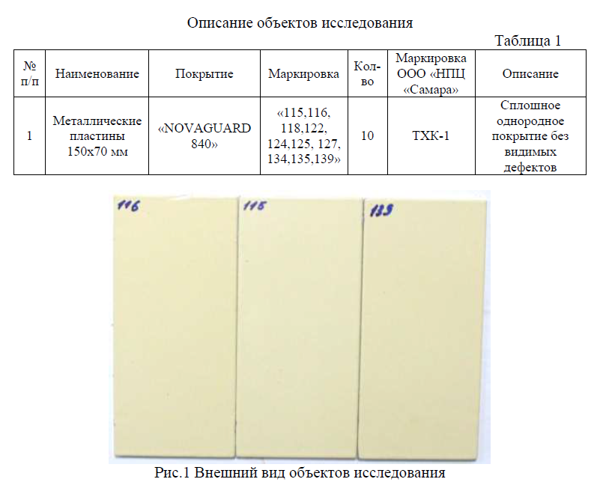
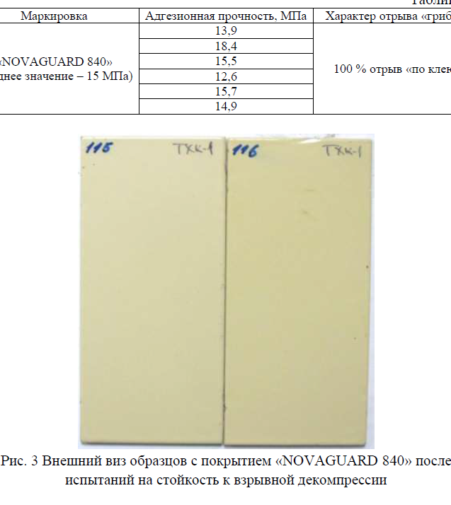
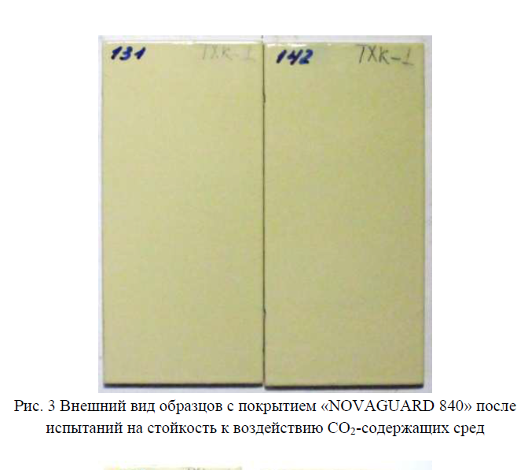
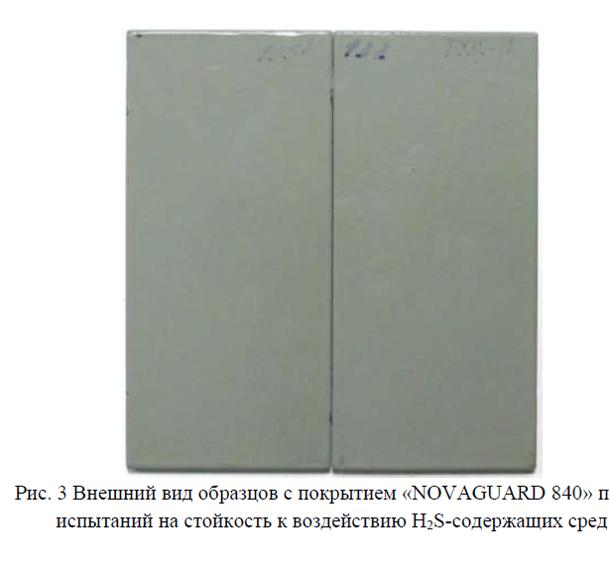
Лакокрасочные покрытия для защиты внутренней поверхности нефтепромысловых труб и труб НКТ
NOVAGUARD 840
Исходная адгезионная прочность более 20 Мпа
Адгезионная прочность после испытаний значительно превышает минимальные значения требований проекта ГОСТ
Внешний вид после испытаний
в автоклаве с быстрой декомпрессией 60°C, 5МПа
Внешний вид после испытаний
в автоклаве с СО₂ содержащей средой при 60°C, 10 МПа
Внешний вид после испытаний
в автоклаве с Н₂S содержащей средой при 60°C, 5МПа
Внешний вид до испытаний

Slide 8
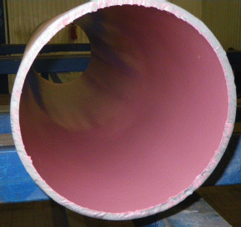
Лакокрасочные покрытия для защиты внутренней поверхности нефтепромысловых труб и труб НКТ
NOVAGUARD 260
  Фенол-эпоксидное покрытие, 68% сухой остаток
  Длительная жизнеспособность
  Нанесение стандартным оборудованием БВР, кистью в случае ремонта
  Ремонт покрытия самим собой
  Двухслойное нанесение, до 200 мкм за 1 слой
  Длительный срок перекрытия
  Возможность нанесения как в заводских, так и в полевых условиях
  Стойкость к широкому спектру химических веществ, максимальная универсальность применения – нефть, светлые нефтепродукты, питьевая вода, сточные воды и прочее

Slide 9
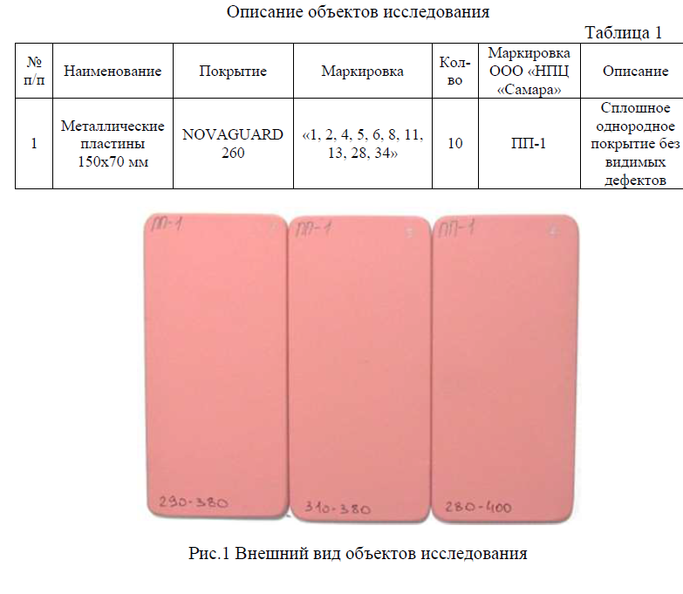
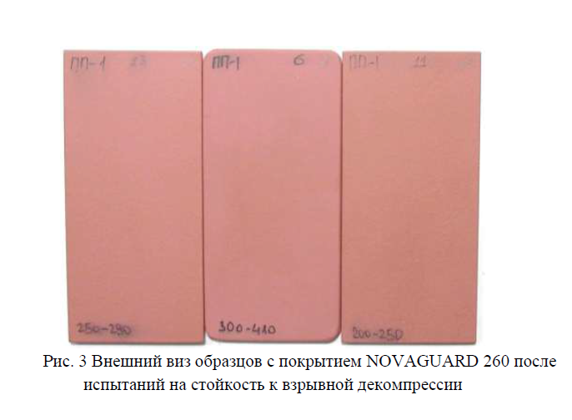
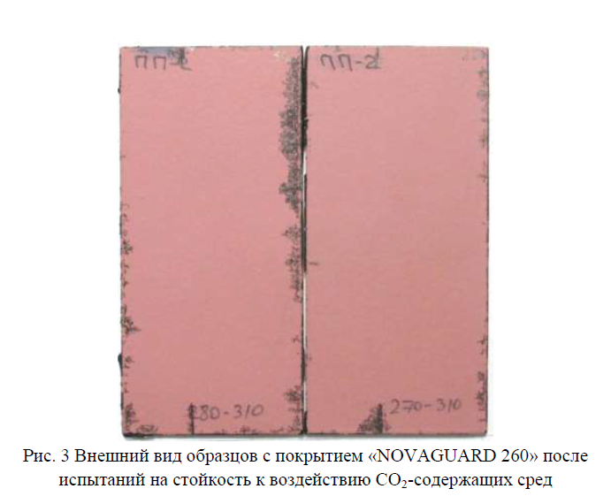
Лакокрасочные покрытия для защиты внутренней поверхности нефтепромысловых труб и труб НКТ
NOVAGUARD 260
Исходная адгезионная прочность 19-20 МПа
Адгезионная прочность после испытаний значительно превышает минимальные значения требований проекта ГОСТ
Внешний вид до испытаний
Внешний вид после испытаний
в автоклаве с быстрой декомпрессией при 80°C, 5 Мпа
Внешний вид после испытаний
в автоклаве с СО₂ содержащей средой при 80°C, 5МПа

Slide 10
Лакокрасочные покрытия для защиты внутренней поверхности нефтепромысловых труб и труб НКТ
NOVAGUARD 260
Материал предполагается к использованию в качестве внутреннего покрытия нефтепромысловых труб с температурой эксплуатации до + 80°C
NOVAGUARD 840
Материал предполагается к использованию в качестве внутреннего покрытия нефтепромысловых труб и труб НКТ с температурой эксплуатации до + 60°C
ООО «ТЕХНОКРАСКА»
г. Москва
+7 495 640-97-76
+7 925 032-64-68
info@tpaint.ru
Баяндин Дмитрий Сергеевич
ООО «ППГ Индастриз»
г. Москва
+7 495 213-31-07 доб 1136
+7 926 211-57-59
klimonov@ppg.com
Климонов Александр Николаевич

